Slide 1
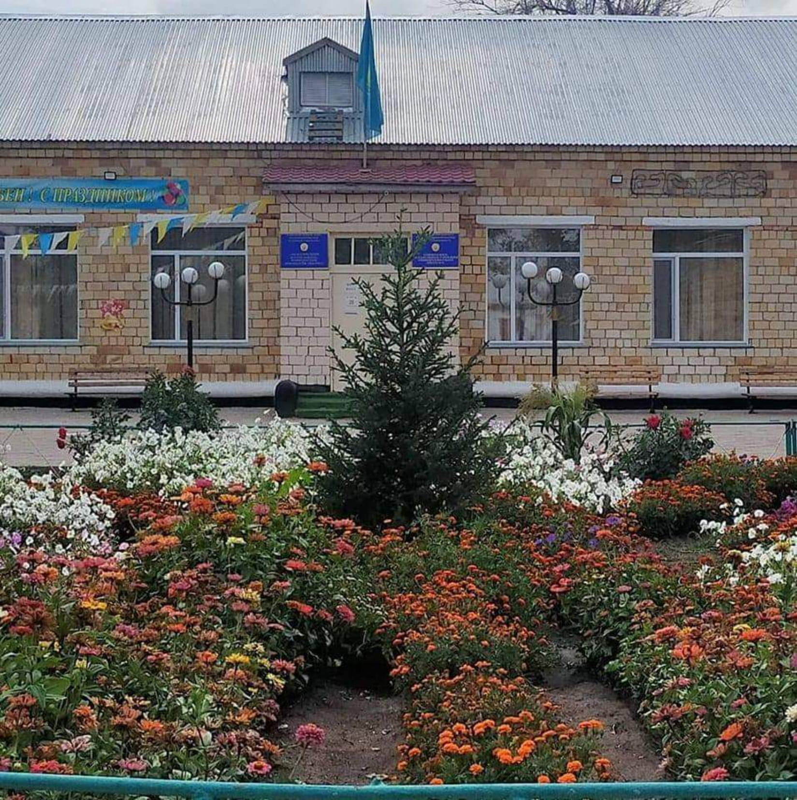
ЦЕЛЕВАЯ ШКОЛА
КГУ «Общеобразовательная школа №4» отдела образования Абайского района
управления образования Карагандинской области

Slide 2
Общие сведения по школе, зданию и МТБ 2024-2025
Год постройки 1965
Здание типовое
В наличии имеется спортзал
В наличии предметные кабинеты: биология 2014, робототехника 2023
Потребность в предметных кабинетах: физика, биология, технология для мальчиков, химия
Общее количество учебных кабинетов 23
Проектная мощность 540 мест
1-11 классы 178 учеников (11 класс-комплектов)
мини-центр 36 воспитанников
Обучение в 1 смену
Капитальный ремонт 2025 год

Slide 3
Целевая школа: КГУ «Общеобразовательная школа №4» Абайского района Контингент обучающихся
Проблема
- Снижение количество детей
- Нет классов с казахским языком обучения детей
- Молодые семьи меняет место жительство, не созданы условия для молодежи
- Жители поселка боле старшего возраста
Пути решение
Открыть классы с казахским языком обучения

Slide 4
Целевая школа: КГУ «Общеобразовательная школа №4» Абайского района Анализ результатов МОДО-2024

Slide 5
Пути решения
Усилить работу по повышению качества знаний по предметам читательской, математической и естественнонаучной грамотности, выявить западающие зоны
Работу на тренажерах «Bilimland»,
Прохождение пробного МОДО на сайте klass.kz
На дополнительных занятиях уделить больше внимания западающим темам, проводить коррекционную работу со слабоуспевающими детьми
Педагогам продолжать введение в урок задания по формированию функциональной грамотности, формировать креативное мышление
Использовать ИКТ технологии. Вести мониторинг знаний обучающихся.
Использовать платформу TopIQ
Проблемы:
-Низкие учебные достижения школьников по предметам читательской, математической и естественнонаучной грамотности
-Обучающиеся не внимательно читают вопросы теста
-Имеются западающие темы по предметам естествознание, математическая грамотность.
-Затрудняются извлекать из текста информацию для формулирования выводов и предоставления правильного ответа на вопрос
-Низкая мотивация обучающихся
-Испытывают трудности при выполнении более сложных заданий, требующих глубокого понимания и анализа.

Slide 6
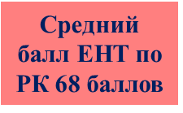
Анализ результатов ЕНТ
Проблема
Низкое качество знаний по профильным предметам, по математической грамотности, истории Казахстана.
Не все обучающиеся сдают ЕНТ
Не все обучающиеся 10-11 классов поступают в высшие учебные заведения, поступают в колледжи из-за материального положения
Сдавали ЕНТ 8 учеников
Средний балл ЕНТ по школе 86,25
Пути решения
четко выстроить алгоритм деятельности педагогического коллектива;
внести корректировки в тематические планирования предметов, вынесенных на ЕНТ;
усилить психологическую подготовку учителей, выпускников, родителей;
усилить работу по организации и проведении пробных ЕНТ;
использовать возможности внеклассной работы по предметам;
педагогам качественно проводить мониторинг по предметам;
усилить профориентационную работу среди учащихся школы.
учить школьников анализировать результаты тестирования, выявлять свои успехи и недочёты

Slide 7
Динамика качества знании2-4 классы

Slide 8
Проблема
-отсутствие мотивации;
-педагогическая запущенность учащихся;
-отсутствие должного контроля со стороны родителей;
- уровень подготовленности учащихся в начальной школе
- недостаточное отслеживание учителем западающих тем по предмету.
Пути решения:
-индивидуальная работа педагога, осуществление дифференцированного подхода, -коррекционно-развивающие занятия с психологом;
-создание на уроках ситуации успеха;
- своевременно выявлять образовавшиеся пробелы в знаниях, умениях и навыках учащихся и организовывать своевременную ликвидацию этих пробелов;
-устанавливать правильность и разумность способов учебной работы, применяемых учащимися, и при необходимости корректировать эти способы;
-систематически обучать учащихся общеучебным умениям и навыкам;
-работа с учащимися с одной 3;
организовывать учебный процесс так, чтобы вызвать и развить у учащихся внутреннюю мотивацию учебной деятельности, стойкий познавательный интерес к учению.

Slide 9
Динамика качества знании 5-9 классы

Slide 10
Предметы | Алгебра | Биология | Всемирная история | География | Геометрия | Иностранный язык | Информатика | История Казахстана | Казахский язык и литература | Русская литература | Русский язык | Физика | Химия | Основы права
Качество в % 1 четверть | 80 | 40 |  | 100 | 60 | 80 | 100 | 100 | 80 | 80 |  | 80 | 80
2 четверть | 80 | 60 | 80 | 80 | 100 | 80 | 80 | 80 | 80 | 80 | 80 | 60 | 80 | 100
3 четверть | 80 | 80 |  | 100 | 100 | 80 | 80 | 100 | 80 | 80 |  | 80 | 80
4 четверть | 80 | 80 | 100 | 80 | 100 | 80 | 80 | 80 | 80 | 80 | 80 | 80 | 100 | 100
годовое | 80 | 80 | 80 | 100 | 100 | 80 | 80 | 100 | 80 | 80 | 80 | 80 | 80 | 100
Успеваемость в % 1-4 четвертях, годовая | 100 | 100 | 100 | 100 | 100 | 100 | 100 | 100 | 100 | 100 | 100 | 100 | 100 | 100
11 класс
10 класс
Предметы | Алгебра | Биология | Всемирная история | География | Геометрия | Иностранный язык | Информатика | История Казахстана | Казахский язык и литература | Русская литература | Русский язык | Физика | Химия | Основы права
Качество в % 1 четверть | 71,4 | 85,7 |  | 92,8 | 71,4 | 92,6 | 92,8 | 92,8 | 92,8 | 92,8 |  | 78,5 | 85,7
2 четверть | 78,5 | 78,5 | 85,7 | 85,7 | 71,4 | 85,7 | 92,8 | 92,8 | 85,7 | 92,8 | 85,7 | 71,4 | 85,7 | 92,8
3 четверть | 78,8 | 71,4 |  | 92,8 | 78,5 | 85,7 | 92,8 | 92,8 | 92,8 | 85,7 |  | 78,5 | 85,7
4 четверть | 78,5 | 78,5 | 85,7 | 85,7 | 92,8 | 85,7 | 92,8 | 85,7 | 85,7 | 85,7 | 92,8 | 71,4 | 85,7 | 92,8
годовое | 78,5 | 85,7 | 85,7 | 92,8 | 78,5 | 85,7 | 92,8 | 92,8 | 92,8 | 92,8 | 92,8 | 78,5 | 85,7 | 92,8
Успеваемость в % 1-4 четвертях, годовая | 100 | 100 | 100 | 100 | 100 | 100 | 100 | 100 | 100 | 100 | 100 | 100 | 100 | 100

Slide 11
Проблема
-понижение качества знания по предметам 5 класс- естествознание, казахский язык
6 класс- естествознание
8 класс- история Казахстана
9 класс- алгебра, биология
11 класс- геометрия
-в школе работают совместители,
-недостаточное отслеживание учителем западающих тем по предмету.
низкая мотивация обучающихся, что ведет за собой усвоение материала по предметам не в полном объеме.
-слабая подготовка к экзаменам.
Пути решения:
-усилить работу со слабоуспевающими, обозначить направления работы с ними.
- администрации школы и руководителям МО для повышения качества уроков взять на контроль планирование и проведение уроков, оценивание и рефлексию.
Усилить индивидуальную работу с обучающимися, имеющими низкую успеваемость.
Обратить внимание на учащихся с одной тройкой .
После каждой четверти проводить детальный анализ качества и успеваемости на заседаниях МО.
Методическая помощь в разработке заданий СОР/СОЧ и наблюдение за процедурой проведения внутреннего оценивания (взаимообучение)
-усилить работу по подготовке к экзаменам.

Slide 12
Качественный состав педагогических работников
Проблема
- высокий процент количество учителей возраст которых превышает 55 лет
- не все педагоги набрали пороговый балл при сдачи ОЗП на заявленную категорию
- 13% учителей пенсионеры
- недостаточная результативность участия в интеллектуальных олимпиадах и конкурсах,
- недостаточное сотрудничество с ВУЗами и колледжами города и области через заключение договоров и меморандумов.
Пути решения
создание условий для повышения профессиональной компетентности педагогов через их участие в профессиональных конкурсах, создание авторских педагогических разработок, проектно-исследовательскую деятельность, обучающие семинары, вебинары и курсовую подготовку;
продолжение работы по обобщению и транслированию передового педагогического опыта творчески работающих учителей через организацию и проведение методических недель, педагогических советов, открытых уроков, мастер-классов и т.п.

Slide 13
Анализ результатов ОЗП
Целевая школа: КГУ «Общеобразовательная школа №4» Абайского района
Результаты ОЗП-2023
Проблема
Недостаточно высокий процент педагогических работников с квалификационным уровнем мастера, исследователя
Не все педагоги набрали пороговый балл при сдачи ОЗП на заявленную категорию
Количество | кол-во | % | кол-во не | % не
участников | набравших | набравших | набравших | набравших
 | порог | порог | порог | порог
2 | 1 | 50% | 1 | 50%
Результаты ОЗП-2024
Пути решения
Обучение на курсах Өрлеу.
Обучение наставников на курсах наставничества (ЦПМ)
Прохождение пробных тестирований ОЗП на тренажерах и тестцентре
Участие педагогов в предметных творческих группах при УМЦ РО
Участие в конкурсах.
Самообразование.
Выступление на конференциях.
Количество | кол-во | % | кол-во не | % не
участников | набравших | набравших | набравших | набравших
 | порог | порог | порог | порог
5 | 4 | 75% | 1 | 25%

Slide 14
Пути решения
- открыть классы с казахским языком обучения
- усилить работу по повышению качества знанийпопредметам читательской, математической и естественнонаучной грамотности, выявить западающие зоны в работе использовать
работу на тренажерах «Bilimland»,
- прохождение пробного МОДО на сайте klass.kz
- на дополнительных занятиях уделить больше внимания западающим темам, проводить коррекционную работу со слабоуспевающими детьми
- педагогам продолжать введение в урок задания по формированию функциональной грамотности, формировать креативное мышление
Учителям школы необходимо активизировать работу над повышением качества обучения и степени обученности учащихся, грамотно строить методическую работу по предупреждению различных ошибок учащихся с целью повышения качества обучения, проводить постоянный тренинг по предупреждению ошибок, продолжать внедрение в практику приемов преподавания, способствующих развитию логического мышления, уделять в выпускных классах особое внимание целенаправленному повторению ключевых тем курса, предусмотренных государственной программой.
Рассмотреть на педагогическом совете , совещании при директоре вопрос повышения качества знаний
- использовать ИКТ технологии. Вести мониторинг знаний обучающихся.
- создание условий для повышения профессиональной компетентности педагогов через их участие в профессиональных конкурсах, создание авторских педагогических разработок, проектно-исследовательскую деятельность, обучающие семинары, вебинары и курсовую подготовку;
- продолжение работы по обобщению и транслированию передового педагогического опыта творчески работающих учителей через организацию и проведение методических недель, педагогических советов, открытых уроков, мастер-классов и т.п.
- обучение на курсах Орлеу.
- обучение наставников на курсах наставничества (ЦПМ)
- прохождение пробных тестирований ОЗП на тренажерах и тестцентре
- участие педагогов в предметных творческих группах при УМЦ РО
- создать условия для повышения квалификации педагогов.
- привлекать молодых специалистов
Это свидетельствует о необходимости пересмотра финансирования для решения вышеуказанных проблем материально-технического оснащения школы
Анализ показал, что в школе выявлены проблемы:
-снижение контингента обучающихся
-нет классов с казахским языком обучения
-низкие учебные достижения школьников по предметам читательской, математической и естественнонаучной грамотности в основном звене;
- низкое качество знаний
- понижение качества знания по предметам алгебра, геометрия, биология, казахский язык, физика и химия.
- недостаточное отслеживание учителем западающих тем по предмету.
- низкая мотивация обучающихся, что ведет за собой усвоение материала по предметам не в полном объеме.
- не все обучающиеся сдают ЕНТ
- не все обучающиеся 10-11 классов поступают в высшие учебные заведения.
-недостаточно высокий процент педагогических работников с квалификационным уровнем мастера, исследователя .
-высокий процент количество учителей возраст которых превышает 55 лет
--е все педагоги набрали пороговый балл при сдачи ОЗП на заявленную категорию
-13% учителей пенсионеры
-недостаточная результативность участия в интеллектуальных олимпиадах и конкурсах,
-недостаточное сотрудничество с ВУЗами и колледжами города и области через заключение договоров и меморандумов.
-оснащенность компьютерной техникой..
-недостаточное количество компьютеров на каждого учителя
-недостаточная компьютеризация в библиотеке.
-отсутствие кабинетов новой модификации

Slide 15
Спасибо за внимание!

